Slide 1
ГБОУ СОШ №1 пгт Суходол Самарской области СП д/с «Сказка» Капитонова марина Николаевна
Интерактивная игра для детей старшего возраста «Семейный бюджет»

Slide 2
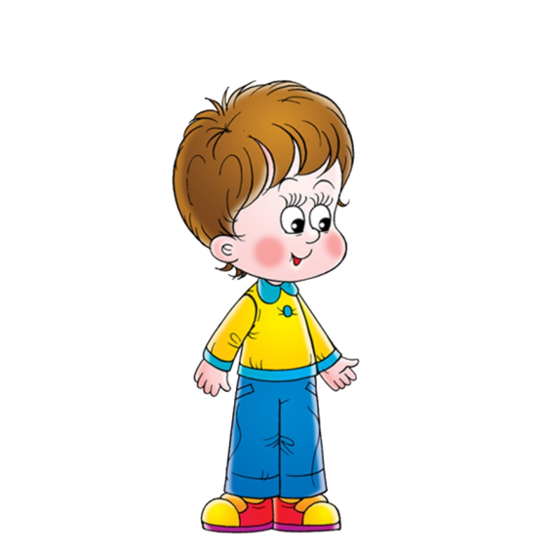
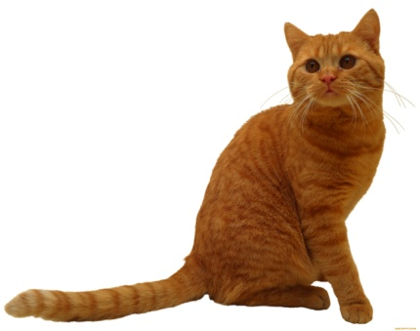
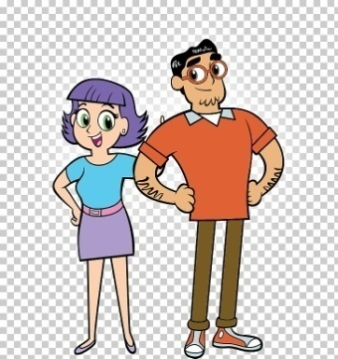
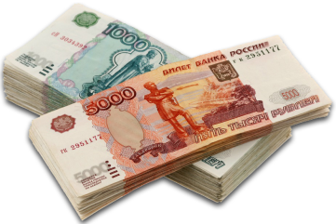

Slide 3
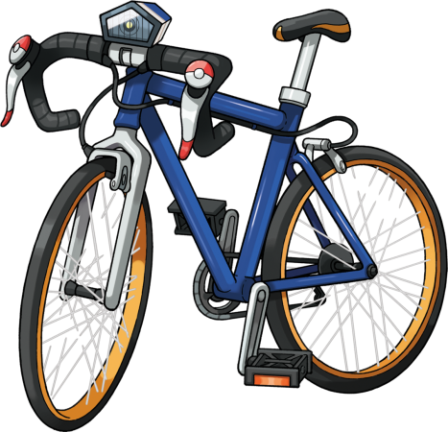

Slide 7
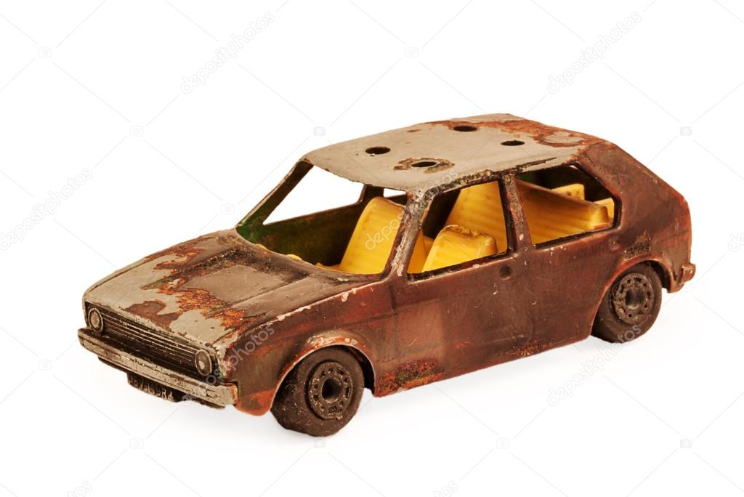
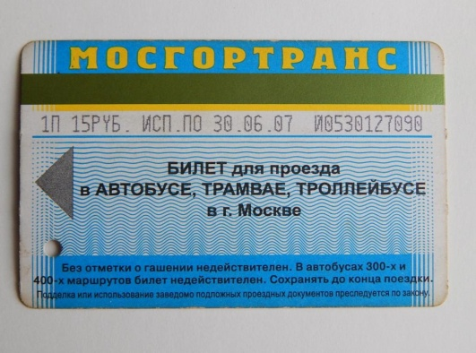

Slide 8
Молодцы!!!

